Slide 1
信望爱基督之家
Eglise la Maison du Christ
主日崇拜
20/09/2026 15h-17h
如今常存的有信，有望，有爱；这三样，其中最大的是爱。
接待 陈忠勇弟兄
接待: 宋利忠弟兄

Slide 2
宣召经文希伯来书4：14
我们既然有一位已经升入高天尊荣的大祭司，就是神的儿子耶稣，便当持定所承认的道。
周国莲宣教士

Slide 3
敬拜赞美
我要向耶和华歌唱，因他用厚恩待我
徐霞姐妹 巩象学弟兄

Slide 4


Slide 7
同心合意祷告
应当一无挂虑，只要凡事藉着祷告、祈求和感谢，将你们所要的告诉神。

Slide 8
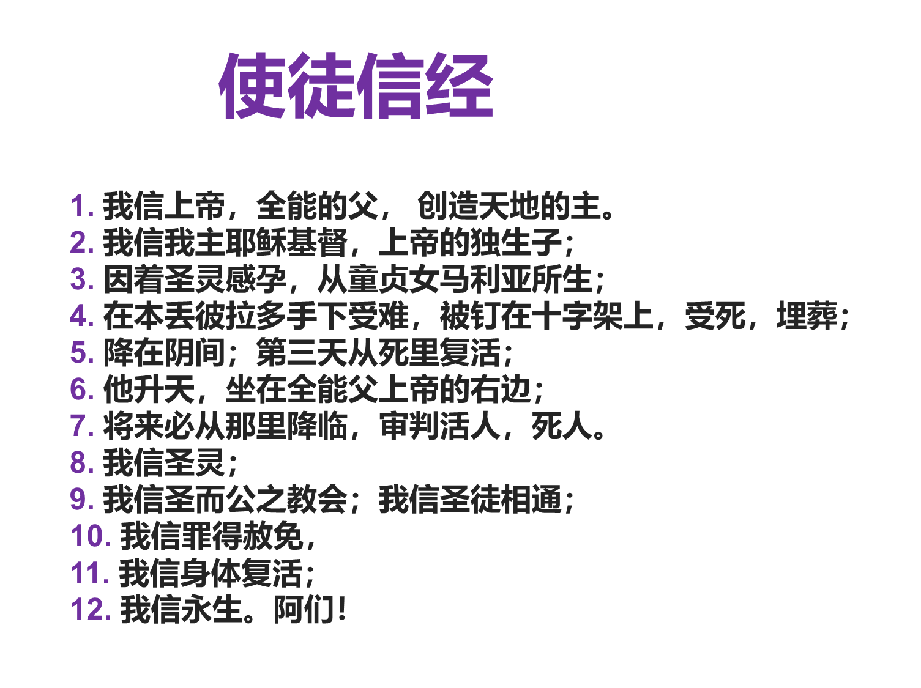

Slide 9

主日证道:
因信称义的福音
加拉太书2章
吳兴隆弟兄 证道, 周国莲宣教士 回应

Slide 10
加拉太书2:1-11
1过了十四年，我同巴拿巴又上耶路撒冷去，并带着提多同去。
2我是奉启示上去的，把我在外邦人中所传的福音，对弟兄们陈说；却是背地里对那有名望之人说的，惟恐我现在，或是从前，徒然奔跑。
3但与我同去的提多，虽是希利尼人，也没有勉强他受割礼；
4因为有偷着引进来的假弟兄，私下窥探我们在基督耶稣里的自由，要叫我们作奴仆。
5我们就是一刻的工夫也没有容让顺服他们，为要叫福音的真理仍存在你们中间。
6至于那些有名望的，不论他是何等人，都与我无干。神不以外貌取人。那些有名望的，并没有加增我什么，
7反倒看见了主托我传福音给那未受割礼的人，正如托彼得传福音给那受割礼的人。
8（那感动彼得、叫他为受割礼之人作使徒的，也感动我，叫我为外邦人作使徒；）
9又知道所赐给我的恩典，那称为教会柱石的雅各、矶法、约翰，就向我和巴拿巴用右手行相交之礼，叫我们往外邦人那里去，他们往受割礼的人那里去。
10只是愿意我们记念穷人；这也是我本来热心去行的。
11后来，矶法到了安提阿；因他有可责之处，我就当面抵挡他。

Slide 11
加拉太书2:12-21
12从雅各那里来的人未到以先，他和外邦人一同吃饭，及至他们来到，他因怕奉割礼的人，就退去与外邦人隔开了。
13其余的犹太人也都随着他装假，甚至连巴拿巴也随伙装假。
14但我一看见他们行的不正，与福音的真理不合，就在众人面前对矶法说：“你既是犹太人，若随外邦人行事，不随犹太人行事，怎么还勉强外邦人随犹太人呢？”
15我们这生来的犹太人，不是外邦的罪人；
16既知道人称义不是因行律法，乃是因信耶稣基督，连我们也信了基督耶稣，使我们因信基督称义，不因行律法称义；因为凡有血气的，没有一人因行律法称义。
17我们若求在基督里称义，却仍旧是罪人，难道基督是叫人犯罪的吗？断乎不是！
18我素来所拆毁的，若重新建造，这就证明自己是犯罪的人。
19我因律法，就向律法死了，叫我可以向神活着。
20我已经与基督同钉十字架，现在活着的不再是我，乃是基督在我里面活着；并且我如今在肉身活着，是因信神的儿子而活；他是爱我，为我舍己。
21我不废掉神的恩；义若是藉着律法得的，基督就是徒然死了。

Slide 12
教会代祷事项报告
1信望爱基督之家同工开始上街分发福音单张的事工，我们向神感恩，每个世人都有听到福音的权利，每个基督的门徒都有传福音的责任和义务。
2为国莲姐妹在信望爱基督之家作实习传道来代祷，愿神赐给她智慧和聪明，按正意分解神的道，作无愧的工人，得蒙神喜悦。
3为9月份第一周受洗的弟兄姊妹（卜祥峰，张娟娟、王铠，孙浩然,徐彦彬）来祷告，求神坚固信心，每一天都经历神的恩典。
4为慕道友（白建亮，王子键，黄天舒，金辉，伊佩霖，刘克辉）来祷告，求神的灵来感动他们，好让他们得着上好的福份。
5为在爱心之家的同工，valentina能够平安顺利地回到法国，向神感恩。
6为教会软弱的肢体来代求，求神的爱再次交灌他们，使他们重新恢复与神的关系，荣耀归主！
7为金薇秋姐妹的身体来祷告，求神医治她的身体得以完全康复。
8为教会在申请或延期居留的（国莲姐妹，卜祥峰弟兄）祷告，若神许可，在这件事上见证神的荣耀！
9为陈忠勇弟兄的身体，金薇秋姐妹的身体，兴隆弟兄的手指祷告，求神的医治临到，使他们快快康复。
10为在约旦服事的中国宣教士和他们的家庭来祷告，求神赐给他们荣耀的丰富，使他们凡事富足。
11为教会的法语老师和同学们来祷告，通过学习法语课,愿意委身，并且来认识神。荣耀主的名！
12为教会每周二，每周五下午15：30到17：30发放福音单张，求神预备同工，参与传福音的事工，让更多人能听闻福音。

Slide 13
欢迎新朋友
“当信主耶稣，你和你一家都必得救”

Slide 14
领受祝福
愿恩惠、平安从 神我们的父和主耶稣基督归与你们！

Slide 15
聚会结束—彼此祝福后散会
=请大家留步享用爱宴晚餐: 18:00 开饭
= 信望爱基督之家教会事工表:
学法文小组–星期天 13:30-14:30
主日崇拜–星期天 15:00-17:00
旷野小组–星期三 20:30-22:30
荒漠小组–星期四 20:00-21:30 ( 线上)
祷告小组- 星期六 16:00-18:00
诚挚欢迎大家再来, 一起认识基督耶稣

